Slide 1
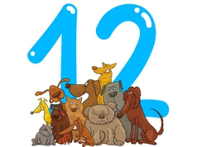
Математика
2 клас
Розділ 2. Віднімання одноцифрових чисел з переходом через 10
Урок 23
Способи віднімання від 12 одноцифрових чисел із переходом через десяток. Розв’язування задач

Slide 2
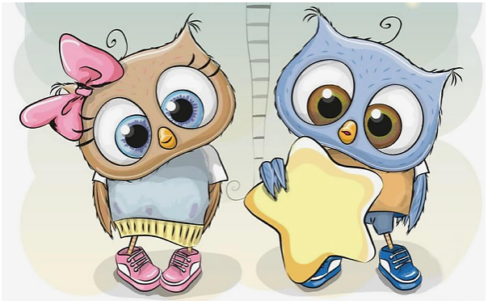
Очікування від уроку «Печиво від совенят»
Совенята пригощають своїм печивом з передбаченнями. Печиво з яким написом ти вибираєш
Мені вдасться швидко рахувати
Відкрию нові знання
Я легко розв’яжу задачі
Красиво напишу в зошиті

Slide 3
Усний рахунок
13-3-3=
12-2-2=
17-7-7=
7
8
3
16-6-6=
15-5-5=
18-8-8=
4
5
2
11-1-1=
14-4-4=
19-9-9=
9
6
1

Slide 4
Розглянь спосіб обчислення виразу 12 – 3
12 – 3 =
12 - 2
- 1 =
9
2+1
Cпочатку потрібно відняти стільки одиниць, щоб отримати десяток, а потім—відняти решту одиниць.
Підручник.
Сторінка
29

Slide 5
Розв’яжи вирази
Розклади від’ємник на зручні частини
Підручник.
Сторінка
29

Slide 6
Розв’яжи вирази
Перший стовпчик запиши, другий – усно.
Підручник.
Сторінка
30

Slide 7
З’ясуй, хто правильно обрав дію для виконання задачі. Чому ти так думаєш?
Для виготовлення букетів з куща ромашок спочатку зрізали 9 квіток, а потім ще – 5.Скільки всього ромашок зрізали?
+
-
Підручник.
Сторінка
30

Slide 8
Робота в зошиті
1. Напиши за зразком
2. Заповни таблицю
3. Підкресли різниці
Сторінка
12

Slide 9
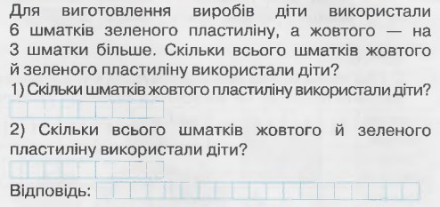
Робота в зошиті
4. Розв’яжи задачу, скориставшись запитаннями.
важча
Сторінка
12

Slide 10
Рефлексія. Вправа «Мікрофон»
Закінчи речення: 12 – це 9 і _, 5 і _, 7 і _, 3 і _, 8 і _, 6 і _, 4 і _, 2 і _.
Назви різницю чисел 12 і 6, 11 і 5, 11 і 9
Якою дією розв’язуємо задачі на знаходження суми? На збільшення числа на кілька одиниць?

Slide 11
Рефлексія. Вправа «Печиво від совенят»
Печиво з яким написом ти вибираєш
Я хотів би дізнатися про…
Найкраще
мені вдалося…
На уроці
я навчився/
навчилася…
Урок
завершую з настроєм…

